Slide 1


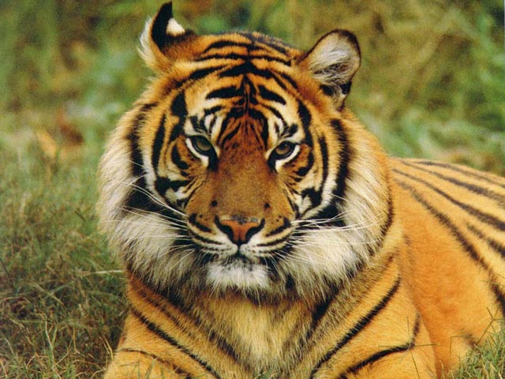
CHÍNH TẢ LỚP 3
Tuần 3
BÀI: CHỊ EM

Slide 2


Chính tả:
Kiểm tra bài cũ:

Slide 3


1. Tập chép
Chị em
Cái ngủ mày ngủ cho ngoan
Để chị trải chiếu, buông màn cho em
Chổi ngoan mau quét sạh thềm,
Hòn bi thức đợi lim dim chân tường.
Đàn gà ngoan chới ra vườn,
Luống rau tayy mẹ mới ươm đầu hồi.
Mẹ về, trán ướt mồ hôi,
Nhìn hai cái ngủ chung lời hát ru
TRẦN ĐẮC TRUNG

Slide 4
2. Điền vào chỗ trống ăc hoặc oăc
đọc ng…ngứ, ng…tay nhau, dấu ng…đơn

Slide 5
3. Tìm các từ
Chứa tiếng bắt đầu bằng tr hoặc ch, có nghĩa như sau:
- Trái với nghĩa riêng.
- Cùng nghĩa với leo.
- Vật đựng nước để rửa mặt, rửa tay, rửa rau…
Chứa tiếng có thanh hỏi hoặc thanh ngã, có nghĩa như sau:
- Trái nghĩa với đóng.
- Cùng nghĩa với vỡ.
- Bộ phận ở trên mặt dùng để thở và ngửi

